Slide 1
AgroMarket
Local
Una API para acercar productos frescos
a consumidores urbanos.
Jorge Bolivar · Bryan Pacheco · Lizeth Bedoya
Agosto 2026

Slide 2
EL RETO
02
Vender localmente no debería depender de intermediarios
Los agricultores locales pierden margen y visibilidad, mientras el consumidor urbano paga más y tiene menos contexto sobre el origen de lo que compra.
EL CONTEXTO REAL
1
Agricultor publica
productos y stock
2
Consumidor descubre
y crea su pedido
3
Reseñas e IA mejoran
la decisión de compra
La oportunidad: conectar oferta local y demanda urbana en un solo flujo digital.

Slide 3
LA SOLUCIÓN
03
Una API REST convierte el catálogo local en un marketplace
Cliente HTTP
Swagger / Postman
ASP.NET Core
Web API
EF Core
Persistencia
PostgreSQL
Datos
Servicio IA Groq · Llama 3.3 70B
Dominios cubiertos: agricultores · productos · órdenes · reseñas · recomendaciones

Slide 4
LA BASE TÉCNICA
04
Tecnologías elegidas para construir, documentar y evolucionar la API
01
.NET 8 / ASP.NET Core
API backend
02
Entity Framework Core
Acceso y mapeo de datos
03
PostgreSQL + Npgsql
Base de datos actual
04
Swagger / OpenAPI
Documentación y pruebas
05
Groq API + Llama 3.3
Recomendaciones con IA
06
Git + GitHub
Versionado y entrega
Nota de configuración
La versión actual utiliza PostgreSQL mediante Npgsql; SQLite fue parte de una etapa anterior.

Slide 5
EL MODELO
05
El modelo de datos sigue el recorrido de una compra
farmer_profiles
products
orders
ai_conversations
reviews
order_items
Agricultor pública productos; las órdenes contienen ítems; los productos reciben reseñas; la IA conserva el contexto de conversación.

Slide 6
LA API
06
Los endpoints reflejan los dominios principales del negocio
MÉTODO
RUTA
FUNCIÓN
GET
/api/products
Catálogo activo
POST
/api/products
Publicar producto
POST
/api/orders
Crear orden
PATCH
/api/orders/{id}/status
Cambiar estado
POST
/api/ai/recommendations
Recomendaciones
{ "id": 1, "name": "Mango Tommy",
"stockQuantity": 98, "isOrganic": true }

Slide 7
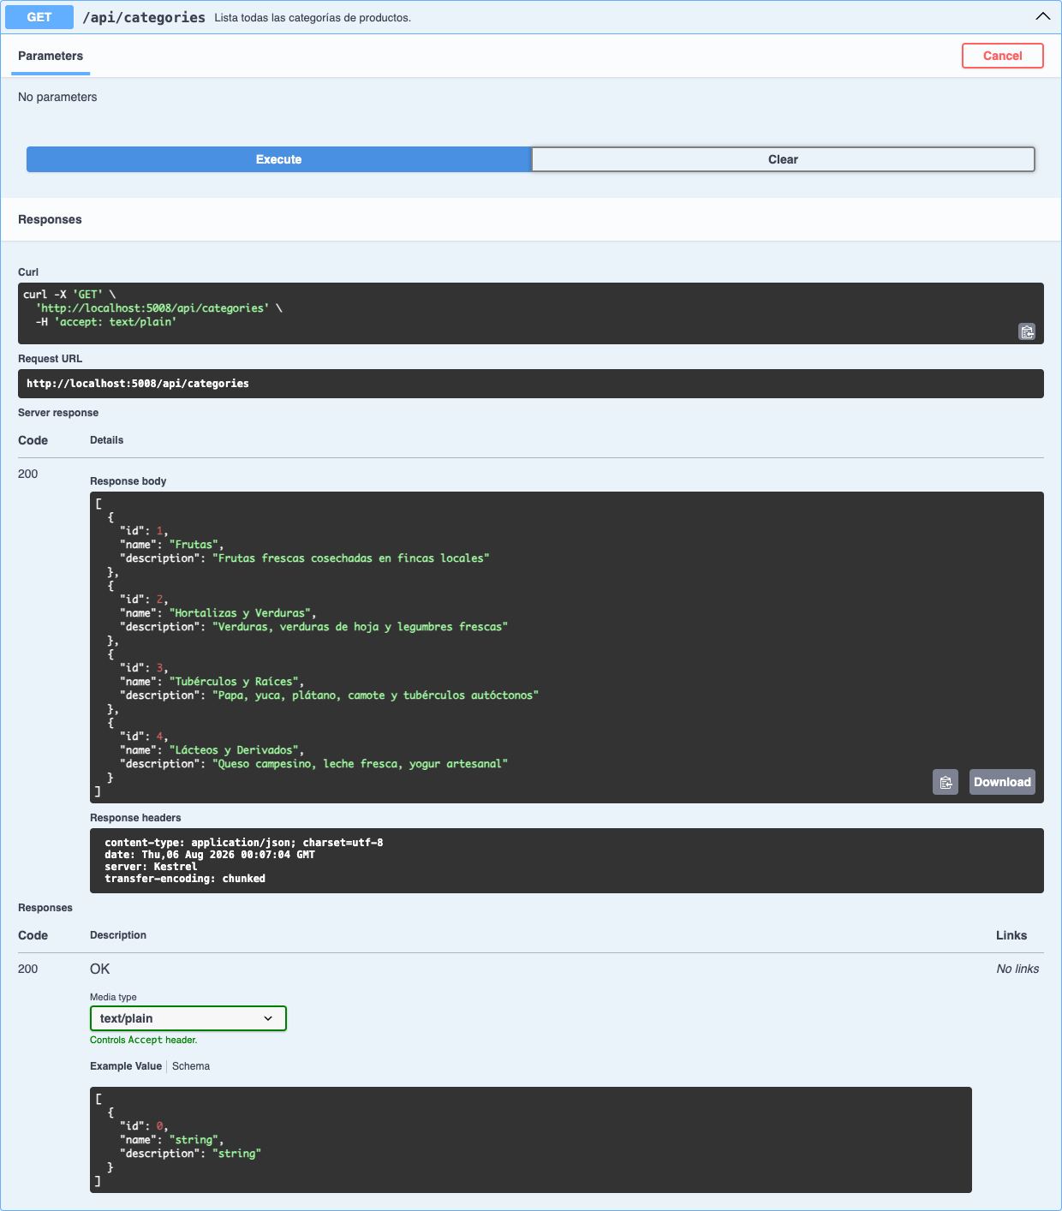
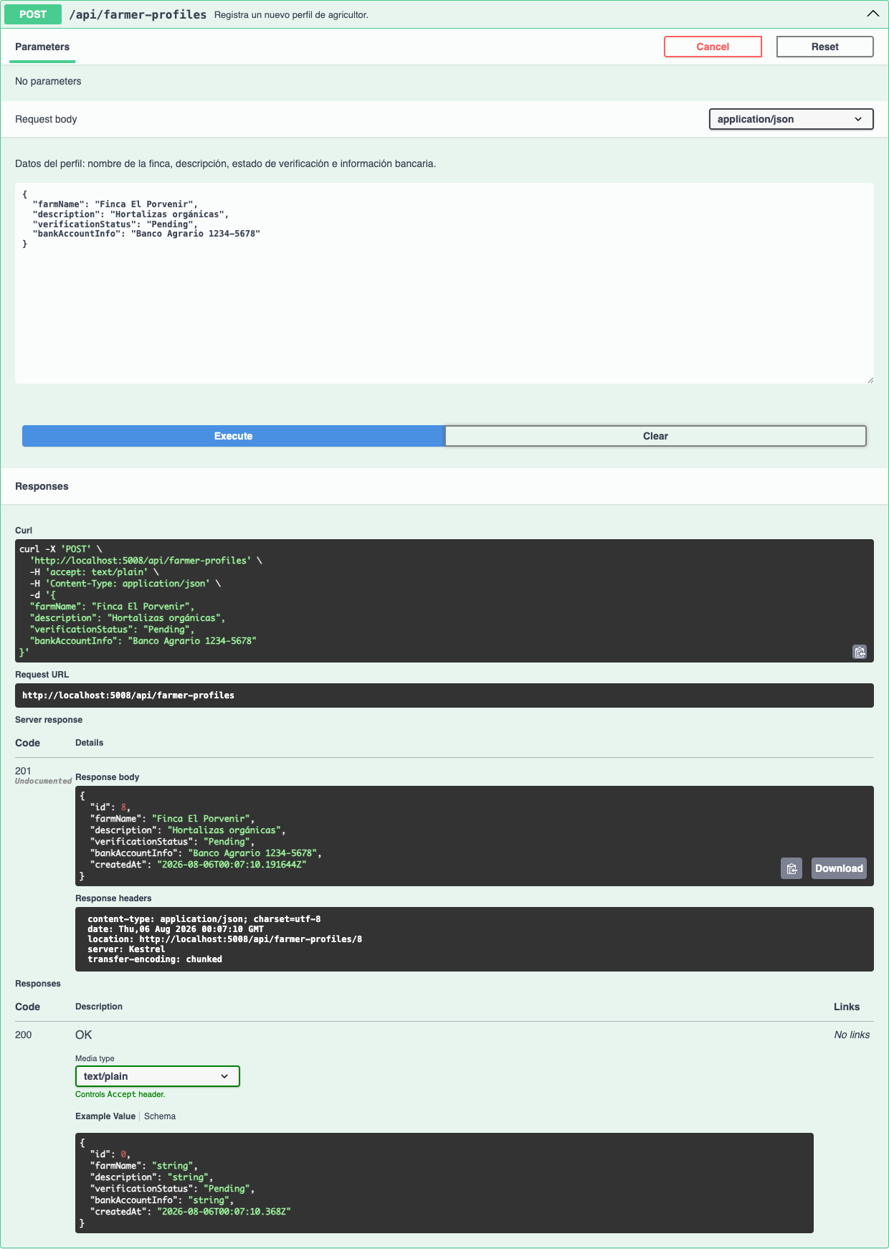
LA DEMO
07
Swagger UI hace visible el ciclo completo de la API
EN VIVO
1 · Explorar Swagger
2 · Ejecutar CRUD
3 · Leer JSON
4 · Forzar un error

Slide 8
CÓDIGO DESTACADO
08
La estructura separa responsabilidades y facilita probar cada pieza
MarketPlace/
├── Controllers/
│ ├── ProductsController.cs
│ ├── OrdersController.cs
│ ├── FarmerProfilesController.cs
│ └── AiController.cs
├── Data/
│ └── AppDbContext.cs
├── Models/
│ ├── Product.cs
│ ├── Order.cs
│ ├── FarmerProfile.cs
│ ├── Review.cs
│ └── ...
├── services/
│ └── GroqService .cs
├── interfaces/
│ └── IGroqService.cs
├── Program.cs
├── appsettings.json
├── QA_TestCases.md
├── QA_InformeEjecucion.md
└── QA_Capturas/
AppDbContext.cs
public class AppDbContext : DbContext
{
public DbSet<Product> Products { get; set; }
public DbSet<Order> Orders { get; set; }
protected override void OnModelCreating(...)
{
// relaciones y reglas de persistencia
}
}

Slide 9
APRENDIZAJES
09
El proyecto convirtió conceptos aislados en un flujo de producto
Jorge Bolivar
Bryan Pacheco
Lizeth Bedoya
BACKEND
BACKEND IA
QA
Diseño de endpoints y persistencia
Integración de Groq y prompts
Casos, evidencias y validación
Mayor desafío
Siguiente mejora
Alinear datos, reglas de negocio, errores y respuestas entre varios dominios.
Evolucionar autenticación, pagos, despliegue y observabilidad.

Slide 10
Gracias por
acompañar el recorrido.
AgroMarket Local conecta origen, confianza y tecnología.
Repositorio GitHub
https://github.com/jbolivarz94/Diplomano.NET/tree/main/retos/proyecto-final/MarketPlace
Enlace video Demo
[enlace por agregar]

